Slide 1

Jogo da Forca em Python
Projeto
Francisca Silva
UFCD 10805

Slide 2

Problema
Criar um jogo simples em Python
Interativo para o utilizador
Praticar lógica de programação
Trabalhar ciclos, condições e funções

Slide 3
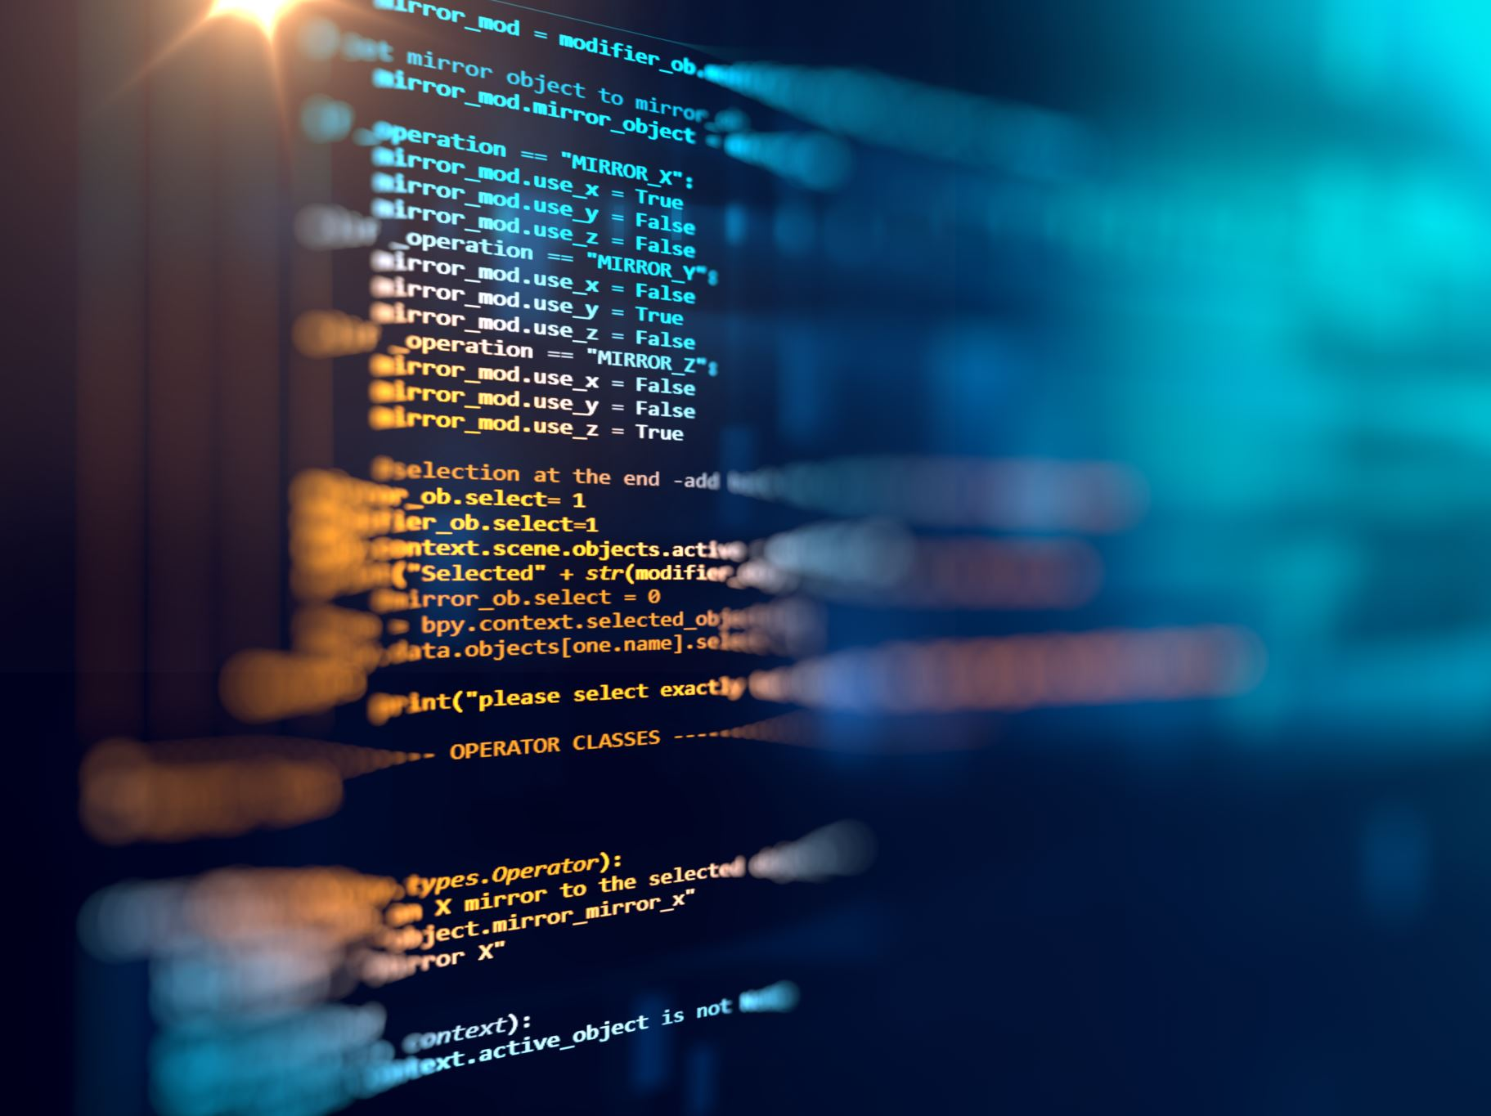
Objetivo
Implementar o jogo da forca
Adivinhar palavra letra a letra
Controlar tentativas
Validar input do utilizador

Slide 4
Demonstração
Palavra: _ _ _ _ _ _
Escolhe uma letra: p
Correto!
Palavra: p _ _ _ _ _

Slide 5

Decisões técnicas
Python como linguagem
Funções para organizar código
Ciclo while
Listas para letras acertadas
Try/Except e validação

Slide 6

Estrutura do projeto
Projeto_Jogo_da_Forca
├── main.py
├── jogo.py
├── testes.py
└── README.md

Slide 7

Melhorias futuras
Palavras aleatórias
Níveis de dificuldade
Interface gráfica
Pontuação
Desenho da forca

Slide 8
Conclusão
Projeto funcional
Conceitos básicos de Python
Base para evolução
Jogo interativo

